Slide 1
VITA
DI SAN PAOLO

Slide 2
FONTI E CRONOLOGIA
Le sue lettere
5 eventi incontrovertibili:
- ritorno di Pilato a Roma
- la carestia sotto l’imperatore Claudio, 46
-Editto di Cludio che espelle gli Ebrei da Roma, 49
- Il più importante, Denuncia di Paolo presso L. Giunio Gallione Anneo, in Acaia, 52,

Slide 3
Gallione menzionato in una iscrizione greca nel tempio di Apollo, scoperta a Delfi, nel 1905

Slide 4
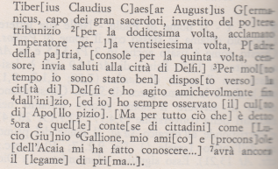
E’ copia di lettera dell’imperatore Claudio agli abitanti di Delfi.

Slide 5
Da questa lapide si viene a sapere che
L. Giunio Gallione
fu proconsole dell’Acaia
alla fine del 51-52,
o all’inizio del 52-53.

